Slide 1
Skills4EOSC ou comment mettre en pratique la science ouverte
Séminaire des modules d’accompagnement, 14-15 décembre 2023, Reims
Joanna Janik (Gricard/DDOR CNRS) avec le concours de la French Team
Notes:
Fabien

Slide 2
Plan
Présentation du projet (partenaires/pays/enjeux et objectifs)
Profils métiers (Minimum Viable Skillset)
Formations à la science ouverte – FAIR-by-design methodology
Formations pour les Data Stewards – curricula et parcours
Aspects disciplinaires
Objectif des « Competence Centers »
Conclusion
Notes:
Introduction par Fabien : liens entre les différents politiques (WP8)

Slide 3

Skills4EOSC
Compétences pour EOSC : créer un écosystème de formation pour la science ouverte et FAIR à l’échelle européenne
36 mois : du 01/09/2022 au 31/08/2025 - (8 WP)
Notes:
Introduction :
Dire que beaucoup de différents WP et que nous ne sommes pas impliqués dans tous.

Slide 4
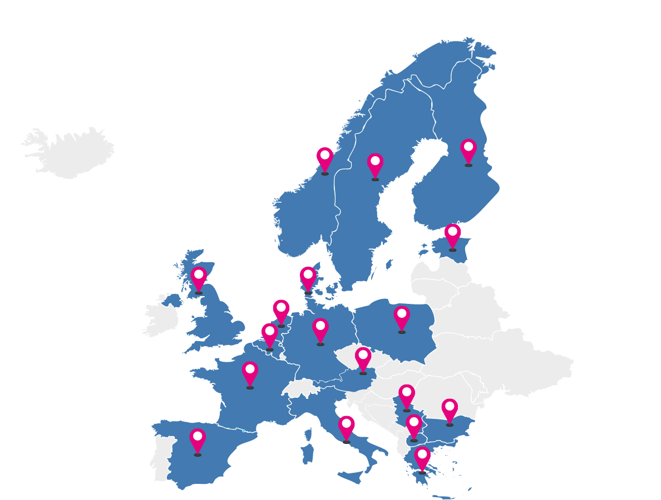




Qui en Europe ?
CNRS DDOR & INIST
IPSL
OPERAS
AMU
44 participants, 18 pays
“Acteurs clés” en science ouverte dans leur pays/région/domaine
2 infrastructures de recherche ESFRI
7 millions €, co-financé par l’Union Européenne et le UK Research and Innovation
Notes:
Description rapide du projet
Pays membres avec une carte
Équipes France (CNRS, AMU, Operas, IPSL)
Enjeux et objectifs
Dates clés – début sept 2022

Slide 5
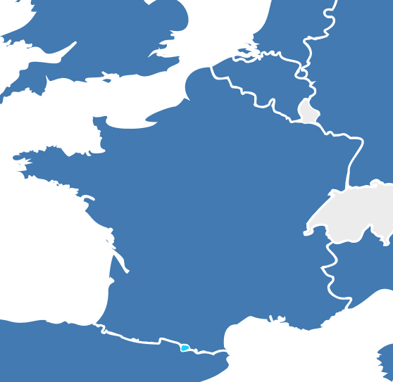




Qui en France ?
DDoR
Direction des Données ouvertes de la Recherche
Inist
Institut de l’information scientifique et technique
IPSL
Institut Pierre-Simon Laplace
OPERAS
Open scholarly communication in the European research area for social sciences and humanities
AMU
Université Aix-Marseille

Slide 6

We need skills to put Open Science and FAIR into practice!
Photo by Cookie the Pom on Unsplash
Notes:
Fabien

Slide 7
Objectifs du projet
Combler 3 grandes lacunes :
Faire progresser les compétences en Science ouverte en unifiant le paysage actuel de la formation en un écosystème paneuropéen commun et fiable.
Manque d’expertise en science ouverte et en science des données | Créer une expertise reconnue
Manque d’une définition claire de profils de métiers liés aux données + de parcours professionnels correspondants | Création de profils métiers (MVS) et de parcours professionnels correspondants
Fragmentation dans les ressources de formation | Capitalisation et mutualisation des ressources (matériaux FAIR)
Notes:
Fabien
Combler 3 grandes lacunes identifiées dans l’agenda stratégique pour la recherche et l’innovation (SRIA de l’EOSC)

Slide 8




Combler les lacunes
Harmonisation / mutualisation des parcours de formation (FAIR)
Réseaux Centres de compétences
Expertise des acteurs de la science
Création de profils métiers (MVS)
Notes:
ATTENTION : ne pas trop développer les notions car elles seront redétaillées par Claire par la suite !

Slide 9
La création de profils métiers (MVS) (WP2)
Titre du MVS
Data Stewards – Coordinator, Embedded
Policymakers – Research policy, Evidence-based policymaker
Research Infrastructure Professional
Ethics Advisor
Legal Expert
Undergraduate student
Masters student
Early Career Researcher
Senior Researcher
Knowledge Broker
Civil Servant
Cartographie des métiers liés OS (T2.1)
Création de profil métier (MVS) pour chaque métier (T2.1)
Publication du catalogue en juin 2023 ✓
Catalogue of Minimum Viable Skills. Zenodo. https://doi.org/10.5281/zenodo.8101903
Notes:
Pour répondre à l’objectif de clarifier les profils métier liés à la science ouverte, les premières tâches effectuées durant les 6 premiers mois du projet ont consisté à analyser le paysage afin :
D’établir une cartographie des différents profils liés à la science ouverte
De créer, pour chaque profil un MVS = Minimum Viable Skills = un groupe de compétences minimales requises permettant aux chercheurs, aux professionnels et aux parties prenantes de pratiquer la science ouverte.
Actuellement 11 rôles ont été identifiés (tableau sur la présentation ppt), -> publication du catalogue en juin 2023. D’autres MVS sont en cours de construction pour les compléter.
Contenus des MVS :
Résultats : déclarations supplémentaires décrivant les résultats qui devraient être obtenus grâce à la pratique de la science ouverte.
Activités : actions réalisées pour atteindre les résultats.
Aptitudes et compétences essentielles : celles qui sont requises pour réaliser les actions.
Pour DS : « coordinator » qui possède un rôle d’appui et d’accompagnement global , « embedded » est intégré dans une équipe de recherche.

Slide 10
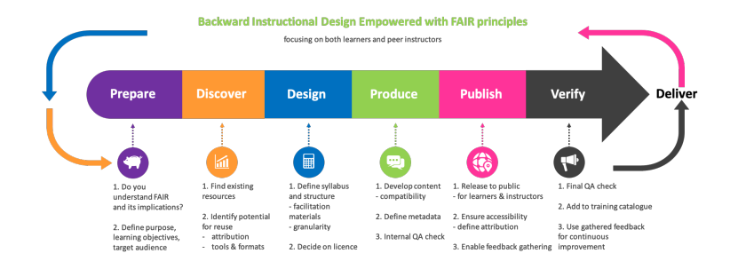
Harmoniser les formations (WP2) - 1
Respecter une méthodologie FAIR-by-Design (T2.3) dans la création des formations
  Publication de la méthodologie en août 2023 ✓,
  Formation donnée en octobre 2023 aux partenaires Skills4EOSC ✓
Methodology for FAIR-by-Design Training Materials. Zenodo. https://doi.org/10.5281/zenodo.8305540
Notes:
Formations avec méthodo FAIR (T2.3)
Pour pouvoir former ces acteurs de la science ouverte, le projet SKILLS 4 EOSC a pour objectif de proposer des matériaux de formation durables et réutilisables.
Pour ce faire, une méthodologie « FAIR by design » a été mise en place pour faire en sorte que toutes les formations issues de Skills4EOSC respectent les principes FAIR au maximum et soient construites selon un cadre commun et de façon uniforme.
Cette méthodologie propose un ensemble d’actions qui placent les principes FAIR au cœur du processus de création de formation. Cela va permettre que les formations soient réutilisables par d'autres formateurs et apprenants, qu’elles puissent être adaptées et révisées, et ainsi plus facilement mises à jour, traduites et transformées pour être placées dans d’autres contextes.
Concrètement cela va passer par des actions comme
afficher des objectifs pédagogiques clairs pour les apprenants
soigner les métadonnées qui décrivent les ressources
choisir des formats ouverts dès que possible,
Attribuer des identifiants pérennes,
donner des informations sur les outils de conception des formations
etc…
Une Formation interne aux partenaires Skills4EOSC donnée en octobre 2023 (et toujours accessible aux partenaires) = 2 jours et demi de formation pour la méthodologie complète.
Définir une méthodologie et un processus d'assurance qualité pour garantir la qualité et la pertinence du matériel pédagogique des systèmes d'exploitation et la gestion de leur cycle de vie, afin d'améliorer leur réutilisation.
Penser à dire que la méthodo va être testée en interne service formation-DoRANum.

Slide 11
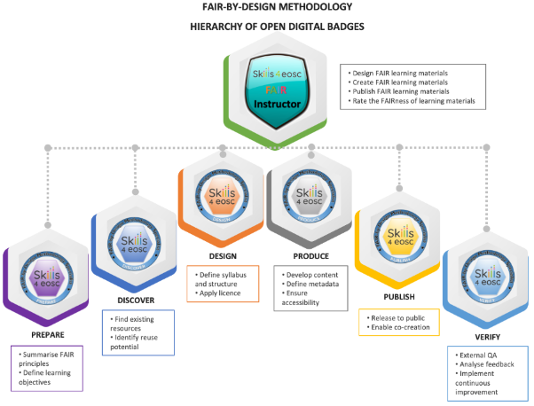
Harmoniser les formations (WP2) - 2
Certification des compétences par des Open Badges (T2.5)
Test des Open Badges avec la formation de la méthodologie FAIR donnée aux partenaires (octobre 2023) ✓
Publication en cours (novembre 2023) de la proposition des Open Badges comme certifications aux formations de formateurs.
Notes:
Certification des formations par des open badges (T2.5)
Définition d’un cadre de reconnaissance pour accréditation et la reconnaissance (évaluation) des formateurs.
Seront utilisées par toutes les formations développées au sein de Skills4EOSC, et une version finale des recommandations sera développé avec les feedback.
Reconnaissance (évaluation) : utilisation d’open badges pour certifier les formateurs.
Les recommandations ont été pilotées par la task 2.3 avec la formation de la méthodo FAIR -> exemple de structure de délivrance de badges : un badge par partie de cours (6 parties) et un badge global de FAIR instructor lorsque les 6 badges sont acquis (= condition).

Slide 12
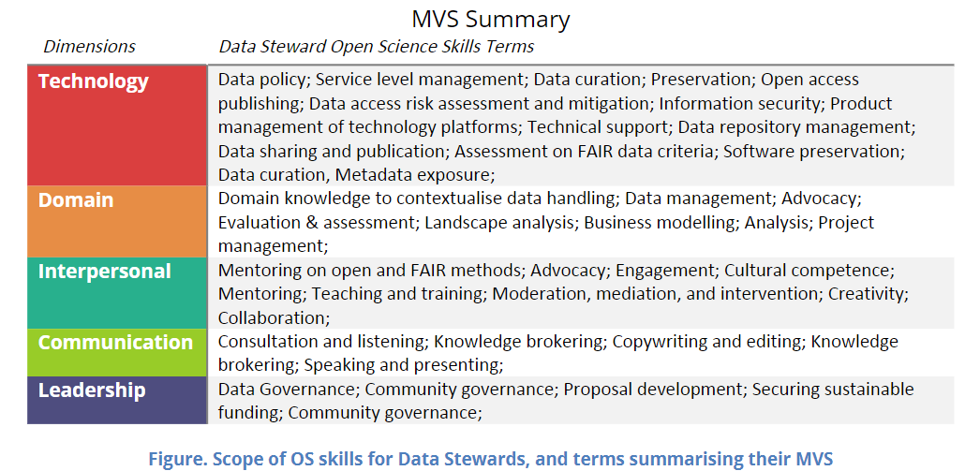
Proposer des formations (WP4) - 1
Curriculum pour les Data Stewards (T4.1) = plan de formation universitaire.
  Basé sur le MVS (profil métier) correspondant.
  Novembre 2023 : définition des learning objectives / outcomes et de leur granularité.
WORK IN PROGRESS
Notes:
Joanna
Termes français : objectifs pédagogiques et attendus (outcomes).

Slide 13
Proposer des formations (WP4) - 2
Learning path pour les Data Stewards (T4.2) = parcours d’apprentissage.
  Basé sur le MVS (profil métier) correspondant.
  Focus : compétences liées aux licences.
WORK IN PROGRESS
Février 2024 : formation pilote dispensée (DS)
Juin 2025 : Learning paths publiés

Slide 14
Aspects disciplinaires (WP5)
Work Package coordonné par OPERAS/OpenEdition
4 domaines thématiques :
  Sciences Humaines et Sociales (OPERAS)
  Sciences de la Terre (EPOS)
  Changement climatique (Univ. Trente)
  Collections muséales ouvertes (Musée Hist. Naturelle Vienne)
  + 1 domaine professionnel : Professionnels des IR (Univ. Bicocca Milan)
Objectifs :
  Parcours de formation adaptés aux domaines
  Recommandations pour les formations disciplinaires
Notes:
Arnaud

Slide 15
Les « centres de compétences »
Les centres de compétences seront des points de référence (pays / régions ou autour de thématiques spécifiques)
Harmonisation
Réseau de coordination
Centre de compétence
Diversité du niveau local
Principes :
assurer un accompagnement de qualité (publications, données, codes et logiciels)
proposer des applications, outils, services, formations
échanger – coordonner, fédérer une communauté de professionnels au niveau européen
Notes:
Competence Centers :
Donner une « définition » telle que pensée dans le cadre du Skills4Eosc
Liens possibles / souhaités avec l’écosystème Recherche Data Gouv :
Lien avec ateliers de la donnée, centre de ressources, centres de référence thématique

Slide 16
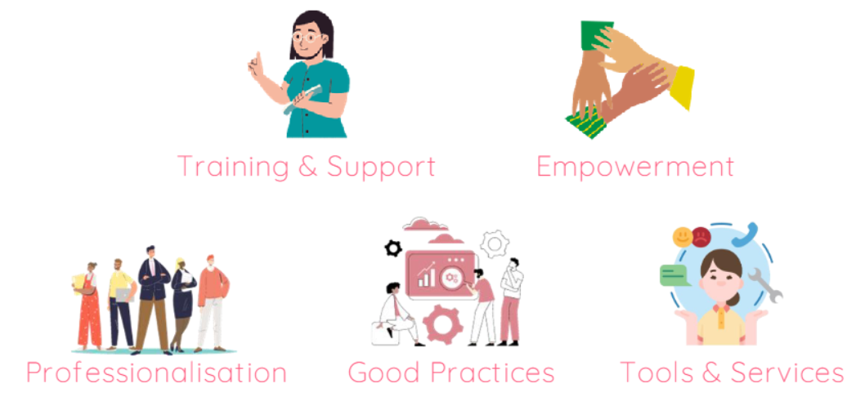
Lazzeri, Emma. (2023, June 5). ICDI Competence Centre : National Initiative and European Synergies, Italian Tripartite Assembly on the European Open Science Cloud, Rome, Italy. Open-Science.it. https://open-science.it/documents/20123/0/Lazzeri_ICDI.pdf/0b5db97e-7a0d-57ec-b08c-9b0d4e593f58?t=1686228720154

Slide 17

Conclusion
Objectifs :
  Adopter la pratique au niveau français
  Echanger sur la pratique
Notes:
Liens avec le projet EOSC
avec l’écosystème RDG
participation aux GT/réseaux des professionnels
Échanges sur les pratiques / profiter de l’expérience des autres

Slide 18
Merci de votre attention. Des questions ?
Présentation basée sur :
Lazzeri, Emma. (2022, September 21). Skills4EOSC Vision and Objectives. Skills4EOSC Kickoff Meeting, Pisa, Italy. Zenodo. https://zenodo.org/records/7113503

